Slide 1
Hallható matematika – az audio - vizuális prezentációk alkalmazási lehetőségei a függvénytanban
Szakácsné Nagy Szilvia
Debreceni Egyetem
Matematika- és Számítástudományok Doktori Iskola
Didaktika (szakmódszertan) program, doktorjelölt
Rátz László Vándorgyűlés - Békéscsaba, 2013. július 2-5.

Slide 2
Röviden a tartalomból
Célkitűzés
Látható és hallható függvénytulajdonságok
Az audio-vizuális ábrázolás előnyei a függvénytanban

Slide 3
Köszönetnyilvánítás a kutatás bázisát biztosító két intézménynek
Vakok Óvodája, Általános Iskolája, Speciális Szakiskolája, Módszertani Intézményének (2006-2009)
Széchenyi István Két Tanítási Nyelvű Közgazdasági Szakközépiskolának (2012/13)

Slide 4
„A tanulás és a tanítás problémái pszichológiai problémák…”
„A tapasztalati megfigyelések általánosítása vezet el a matematikai modellhez…”
Skemp
Notes:
Skemp éles határt vont a fizikai megfigyelés és a matematikai modell között, és tisztázta az elsődlegesség kérdését. Ne szabályokat magoltassunk a gyerekekkel.

Slide 5
Célkitűzés
A gazdasági, mérnöki stb. területeken lévő folyamatokat leíró „szabályrendszerek” sokkal bonyolultabb képletekkel modellezhetőek és többnyire nem is ábrázolhatóak.
Számos esetben nélkülözhetetlen a valóság és a függvény szimbolikus síkon (matematikai szimbólumok) való prezentálás közötti kapcsolat megértése és alkalmazási képesség fejlesztése. A precíz megvalósítás a felsőoktatásra hárul, de mire is figyeljünk az iskolai képzés során?
A teljesség igénye nélkül szeretném megosztani és vitára bocsátani néhány, kutatásom során megfogalmazódott módszertani megjegyzésemet.
Mi a grafikonábrázolás és -jellemzés célja a függvényfogalom alakulása szempontjából?
Miként segíthet a haladásban a függvény audio-vizuális reprezentáció alkalmazása?

Slide 6
A függvénytanítás szintjei (Peller 1998)
4.szint: Matematikai analízis
3.szint: A függvények elemi vizsgálata
2.szint: A mozgások, mennyiségi kapcsolatok matematikai leírása
1.szint: A mozgások, mennyiségi kapcsolatok közvetlen vizsgálata
Notes:
A mozgás folytonos folyamat, a szemnek hozzáférhető optikai struktúrában folytonos változásokat- folyamatmintákat- hoz létre, specifikáljuk a környezet valóságos elrendeződését. Mozgás által a látott információ alapján képesek vagyunk mind saját helyzetünket, mind saját mozgásunkat, mind pedig a környezet elrendeződését látni.

Slide 7
Grafikon kapcsolatteremtő szerepe
A tankönyvekben szereplő valós függvények többsége prezentálható grafikonnal is (közkedvelt az origó környéki ábrázolás).
Az ikonikus kommunikációs síkon megfigyelhető növekedési viszonyok, egymástól függetlenül elvégezhető több szempontú megfigyelések (metszi-e a grafikon az X tengelyt, origó illeszkedik-e a görbére, konkrét intervallummal megadott értelmezési tartomány keretein belül eléri-e a függvényérték egy konkréttan megadott határt stb.) célja kapcsolatot teremteni a valóságban megfigyelhető folyamatok és a folyamatokat leíró matematikai struktúra között.

Slide 8
Grafikon „kapcsolatteremtő” szerepe a tárgyi és szimbolikus kommunikációs sík között
A matematika-didaktika területén közismert és a kollégák által gyakran használt tárgyi, ikonikus és szimbolikus kommunikációs síkok mindegyike használt a függvénytan témakörnél.
Míg a szimbólumot mi ruházzuk fel tartalommal (meg kell állapodnunk mit értünk x alatt) addig az ikonikus síkon látható és hallható prezentáció képes számos, a folyamatra jellemző, tulajdonság megőrzésre.
Ha sikerül „meggyőzni” a tanulót, hogy a grafikon a szimbolikus síkon megadott hozzárendelési szabály, értelmezési tartomány és értékkészlet együttese által meghatározott modellnek az ábrája, akkor a függvénygrafikon tényleg betölti a neki szánt szerepét.
Sajnos néhány tanuló körében:
a függvény helyét valahol menetközben „átveszi” a grafikon;
a derékszögű koordinátarendszerben prezentált rendezett elempárok halmaza valamilyen alakot vesz fel (pl. hasonlít a W betűre vagy egy tálra stb.).
Notes:
Tárgyi sík: az ismeretszerzés egy cél elérésére szolgáló konkrét tárgyi tevékenységek, cselekedetek, manipulációk révén megy végbe.
Képi sík: az ismeretszerzés szemléletes képek, illetve elképzelt szituációk segítségével történik.
Szimbolikus sík: Ismeretszerzés matematikai szimbólumok és a nyelv segítségével.
A képek bizonyos fokú strukturális illetve képi hasonlóságot tartalmaznak az ábrázolt dologgal. A szimbólümoknak nincs ilyen szerepük, a szimbólumoknak jelentése van.
A három reprezentációs mód az oktatási folyamat minden fázisában szerepet játszik

Slide 9
Eszközök
A függvényábrázoláshoz a NASA (2006.) által fejlesztett ingyenesen letölthető és szabadon felhasználható MathTrax szoftver letölthető a következő weboldalról:
http://prime.jsc.nasa.gov/mathtrax/download.htm
A kísérlet során a tanulók számítógépteremben tartott 4 óra során használt szoftver használatát önállóan sajátították el a következő, a YouTube csatornán (szintén szabadon felhasználható általam készített) megtalálható videók segítségével:
Hallható matematika - Függvénytranszformáció: lineáris függvény
Hallható matematika - Függvénytranszformáció: parabola
Hallható Matematika - Idősorok meghangosítása: éghajlat
Szükség esetén egyéni igényeknek megfelelő feladatsor kérhető a következő címen:
szakacsne.nagy.szilvia@gk.szie.hu vagy
szilvi.nagy.sz@citromail.hu
Notes:
The ViewPlus® Technologies story begins with Dr. John A. Gardner, a world renowned solid-state physicist who went blind at age 48 due to complications from eye surgery. Gardner encountered enormous barriers when he returned to his job as a physics professor and researcher at Oregon State University.
Gardner found that certain information required to communicate in the field of solid-state physics was difficult if not impossible to access, even with assistance from sighted helpers. In particular, he found there were very few tools available for blind people to convert visually-oriented information, like diagrams and structured mathematics, to a medium that could be fully comprehended through touch and sound.
Utilizing his vast expertise in acquiring grant funding at Oregon State University, Gardner applied himself toward researching and developing innovative technologies that could minimize the communication gap between himself and his sighted colleagues. Under the umbrella of the acclaimed Science Access Project (SAP) at Oregon State University, Gardner and his team initiated the first work on Tiger® embossing technology, the Audio Graphing Calculator (AGC), as well as other important developments.
As SAP received international acclaim for its work, Gardner began to seek commercial applications for their inventions. In 1996 he founded ViewPlus® Technologies to bring SAP innovations into the commercial realm and further advance his mission to make science and math more accessible to people with sensory and learning disabilities.
ViewPlus is now recognized throughout the world as a leading innovator of assistive technology. The company's research and development work is driven mostly by sales revenues from their popular line of Tiger® Braille printers. Generous Small Business Innovative Research (SBIR) grant funding is also provided through the National Science Foundation (NSF) and the National Institute of Health (NIH), forming the base of innovative new products like the IVEO® Tactile-Audio system.

Slide 10
Látható és hallható függvénytulajdonságok

Slide 11
Függvénytulajdonságok audiovizuális érzékeltetése:
Pozitív és negatív függvényértékek, zérushely
A növekedés folyamata
A csökkenés folyamata
Lokális szélsőértékhely
Alulról és felülről korlátos függvények
Páros (és páratlan) függvények
Periodikus függvények
Szakadási pontok

Slide 12
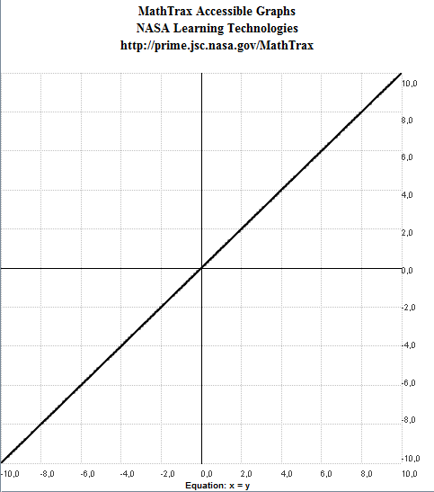
Pozitív és negatív függvényértékek, zérushely
A hangmintán emelkedő, sistergő hanggal (fehér zaj) kísért „negatív értékek” után egy fütty a zérus helyet érzékelteti, majd tiszta emelkedő hangok jelzik a pozitív értékeket.

Slide 13
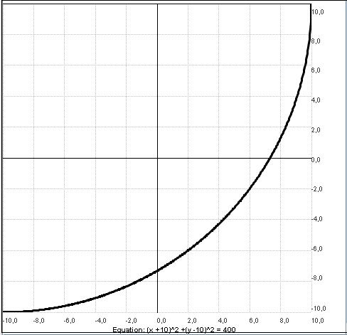
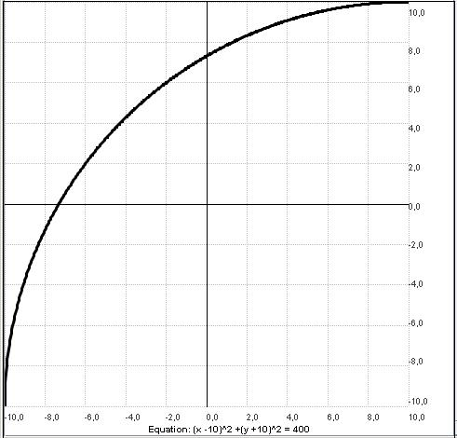
Növekvő függvény
Konvex módon
Konkáv módon
Notes:
Konvex növekvő = gyorsulva növekvő
Konkáv növekvő = lassulva növekvő

Slide 14
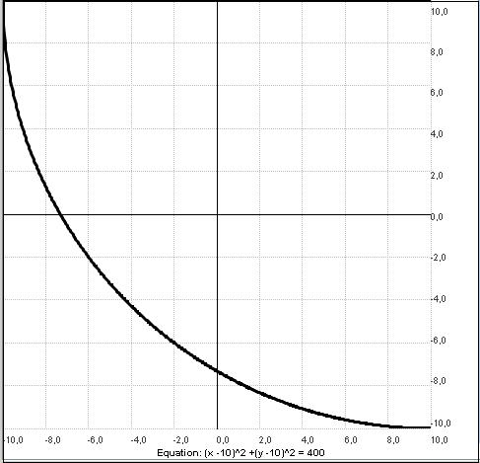
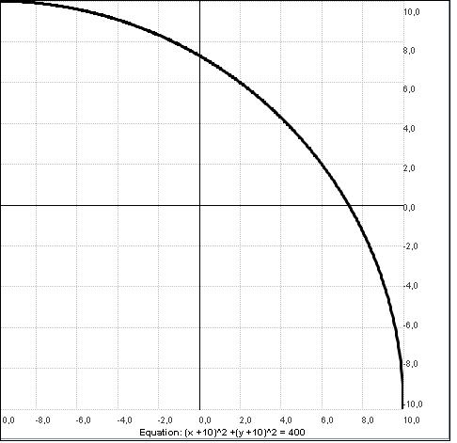
Csökkenő függvény
Konvex módon
Konkáv módon
Notes:
Konvex csökkenő = lassulva csökkenő
Konkáv csökkenő = gyorsulva csökkenő

Slide 15
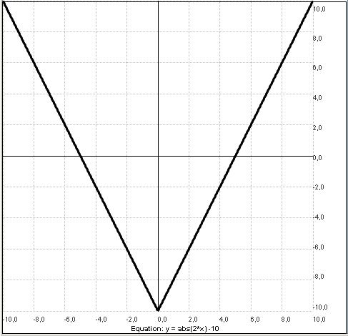
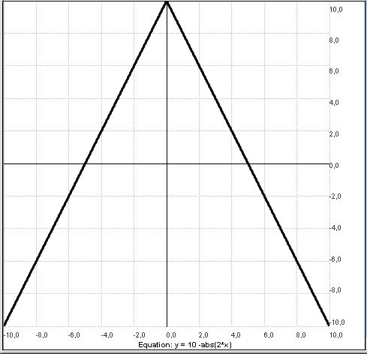
Lokális szélsőértékhely
Lokális minimumpont
Lokális maximumpont

Slide 16
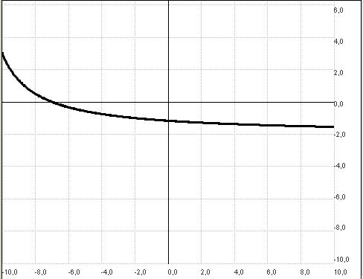
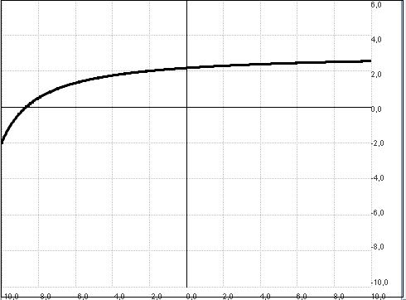
Korlátos függvények
Alulról korlátos
Felülről korlátos

Slide 17
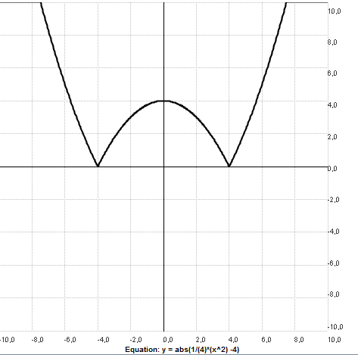
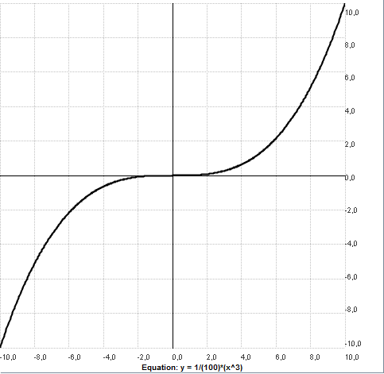
Páros és páratlan függvények
Páros
Páratlan

Slide 18
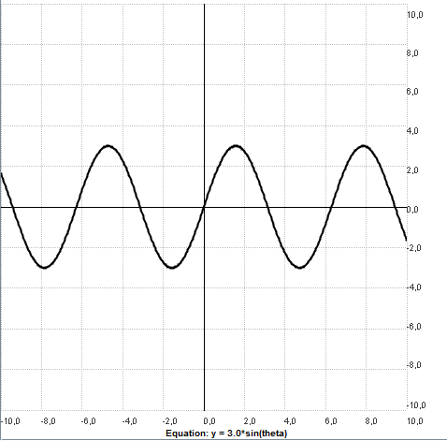
Periodikus függvények

Slide 19
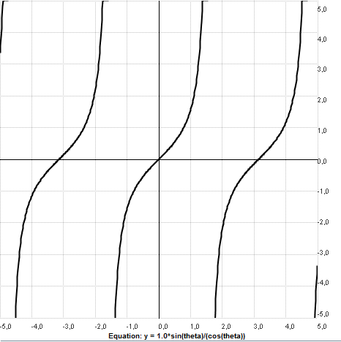
Szakadási pontok

Slide 20
Az audio-vizuális ábrázolás előnyei a függvénytanban

Slide 21
Az érzékszervek között direkt kapcsolatot feltételezünk, közvetítő leképezési rendszer nélkül. Másodlagos forrás (Kovács 2010).

Slide 22
Az auditív ábrázolás elmélete
Az auditív ábrázolás: az információk nem verbális megszólaltatása (analóg és szimbolikus leképezés).
Célja az, hogy a mindennapi élet számára megnyissa az informatív háttérhangok, statisztikai, interfész- és státuszüzenetek (earcon, vagyis az ikon auditív megfelelője) és figyelmeztetések (auditory warnings) dimenzióját.
Másodlagos forrás: Kovács (2010)

Slide 23
Az audio - vizuális ábrázolás a függvénytanban MathTrax segitségével (1)
A hangfeldolgozás intuitív jellege miatt szinte gyakorlás nélkül beilleszthető a tanulási folyamatba (de nem mindenki számára!).
A hangminták könnyen analizálhatóak a fül érzékenységének és a Gestalt-elvek szerinti hatékony alakfelismerő képességének köszönhetően.
A vizuális ábrázolás kiegészítése audio információval drasztikusan megnöveli az információszerzés időbeli felbontását, segít koncentrálni és figyelni.
Segíthet meglátni a grafikon egyes tulajdonságait (irányítani a figyelmet) a diák számára esetleg bonyolult ábrákon is, ha nehézséget jelent a részek kiemelése.
Lehetőség van fokozatosan emelni a grafikon bonyolultságát (beállítható a negatív értékek, a tengelyek metszése, az origón való „áthaladás” hallható jelzése).

Slide 24
Az audio - vizuális ábrázolás a függvénytanban MathTrax segitségével (2)
A vizuális és az auditív megjelenítés tartalma azonos, mivel egyazon hozzárendelési szabály alapján történik, a két modalitás erősíti egymást (a redundancia pozitív hatással van az információszerzési folyamatra).
Lehetőség van egy függőleges vonal vagy „piros pont” mozgásának megfigyelésére lejátszás során, segít az állókép „olvasásának” irányításában. Hidat képez a grafikon szerkesztése és jellemzése között, segít a grafikon mentális térképének kialakulásban.
A hang felhívja a figyelmet a rendezett elempárok közötti összefüggésekre (a függvény dinamikus szemléletének erősítése: nagyobb x értékhez nagyobb, azonos vagy esetleg kisebb érték van hozzárendelve? Fontos alapkő a differenciálhányados fogalmának megalapozása szempontjából).
Bármelyik pillanatban megállítva a prezentációt, külön leolvasható a rendezett elempárok adatai (intuitív halmazelméleti szemlélet alátámasztása).

Slide 25
Audio-vizuális eszközök a matematika oktatásban
NASA MathTrax Homepage
http://prime.jsc.nasa.gov/mathtrax/
Accessible Graphing Calculator (AGC) www.viewplus.com
Hallható matematika weboldala http://gfk.tsf.hu/hallhato-matematika/
Notes:
The ViewPlus® Technologies story begins with Dr. John A. Gardner, a world renowned solid-state physicist who went blind at age 48 due to complications from eye surgery. Gardner encountered enormous barriers when he returned to his job as a physics professor and researcher at Oregon State University.
Gardner found that certain information required to communicate in the field of solid-state physics was difficult if not impossible to access, even with assistance from sighted helpers. In particular, he found there were very few tools available for blind people to convert visually-oriented information, like diagrams and structured mathematics, to a medium that could be fully comprehended through touch and sound.
Utilizing his vast expertise in acquiring grant funding at Oregon State University, Gardner applied himself toward researching and developing innovative technologies that could minimize the communication gap between himself and his sighted colleagues. Under the umbrella of the acclaimed Science Access Project (SAP) at Oregon State University, Gardner and his team initiated the first work on Tiger® embossing technology, the Audio Graphing Calculator (AGC), as well as other important developments.
As SAP received international acclaim for its work, Gardner began to seek commercial applications for their inventions. In 1996 he founded ViewPlus® Technologies to bring SAP innovations into the commercial realm and further advance his mission to make science and math more accessible to people with sensory and learning disabilities.
ViewPlus is now recognized throughout the world as a leading innovator of assistive technology. The company's research and development work is driven mostly by sales revenues from their popular line of Tiger® Braille printers. Generous Small Business Innovative Research (SBIR) grant funding is also provided through the National Science Foundation (NSF) and the National Institute of Health (NIH), forming the base of innovative new products like the IVEO® Tactile-Audio system.

Slide 26
Felhasznált irodalom
Pléh Csaba (1998). Bevezetés a megismeréstudományba. Typotex Kiadó, Budapest.
Ulric Neisser (1984). Megismerés és valóság. Gondolat Kiadó, Budapest.
Dohány Gabriella (2010). A zenei műveltség értelmezésének lehetőségei. Magyar Pedagógia 110. évf. 3. szám 185–210.
Csépe Valéria – Győri Miklós – Ragó Anett szerkesztésében (2007). Általános pszichológia 1. – Észlelés és figyelem. Osiris Kiadó, Budapest.
Ambrus András (2003). Feladatok osztályozása az oktatási folyamatban játszott funkciójuk alapján. http://xml.inf.elte.hu/~mathdid/
Peller József (2003). A matematikai ismeretszerzés folyamatáról. Eötvös Kiadó – Budapest.
Kovács Balázs(2010). Érzékszervek párbeszéde – Az interaktív szonifikáció esztétikuma. Budapest, ELTE, Doktori disszertáció.
R.Skemp: A matematikai tanulás pszichológiája, Budapest, 1975.
http://www.viewplus.eu
Vásárhelyi Éva (2003). Fogalomalkotás és reprezentációk. http://xml.inf.elte.hu/~mathdid/

